Slide 1
9. ОСНОВЫ ЯДЕРНОЙ ЭНЕРГЕТИКИ
9.1. Реакция деления
Процесс деления тяжелых ядер может быть инициирован извне, например, облучением нейтронами или другими частицами.
Наиболее вероятна такая ядерная реакция, при которой массы осколков деления примерно относятся как 2:3.
Реакция деления является экзотермической. При этом выделяется при каждом акте деления ядра урана 200 МэВ (3∙10⁻¹¹ Дж) энергии.

Slide 2
Для реакций деления характерны следующие свойства:
1. Осколочные ядра X, Y являются радиоактивными и в свою очередь распадаются, испуская нейтроны, электроны и γ-лучи.
Испускаемые в этом случае нейтроны называются запаздывающими (в первичном акте деления испускаются мгновенные или вторичные нейтроны).
2. Мгновенные нейтроны вылетают в момент деления за время 10⁻¹² с. Запаздывающие – в течение нескольких десятков секунд после акта первичного деления.
3. Число мгновенных нейтронов при каждом акте деления меняется от одного до трех. В среднем на один акт деления приходится 2.5 нейтрона.
4. Мгновенные нейтроны имеют сравнительно широкий энергетический спектр 0 – 7 МэВ; средняя же энергия одного мгновенного нейтрона равна 2 МэВ, чему соответствует скорость 2∙10⁷ м/с.

Slide 3
5. Ядерная реакция деления характеризуется сечением ядерной реакции, зависящим от характеристик материнского ядра и энергии первичного нейтрона.
делятся под действием и быстрых и медленных нейтронов, а ядра делятся только быстрыми нейтронами с энергией, большей 1.5 МэВ.

Slide 4
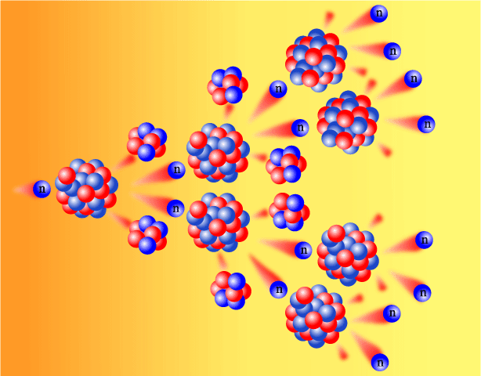
9.2. Цепная реакция деления
Суть цепной реакции деления заключается в непрерывно увеличивающихся актах деления тяжелых ядер за счет вторичных нейтронов. Поэтому она является самоподдерживающейся.

Slide 5
Оценим время протекания данной реакции в 1 кг урана.
τ= (10⁻⁸ – 10⁻⁷)∙61 = 10⁻⁶ – 10⁻⁵ с

Slide 6
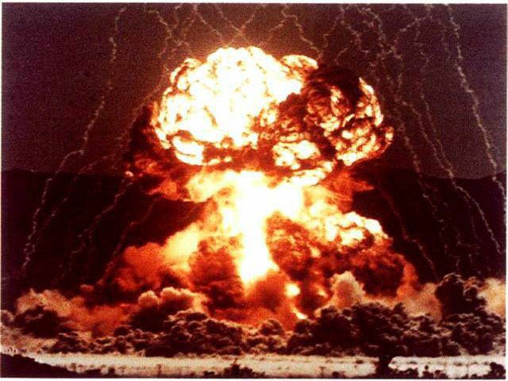
Ядерный взрыв 1 кг урана приведёт к выделению огромного количества энергии
Это эквивалентно сжиганию 5∙10⁶ кг каменного угля (100 железнодорожных вагонов).

Slide 7
Однако в реальности не каждый из вторичных нейтронов вызывает реакцию деления, поскольку:
часть нейтронов вылетает из куска делящегося материала вовне и не вступает в реакцию;
часть нейтронов попадет в ядра, но не вызовет ядерной реакции деления (может осуществиться иная реакция);
часть нейтронов обязательно будет захвачена ядрами примеси, которые всегда есть в любом веществе (например, ядра благородных металлов Au, Ag, а также B, Cd имеют сечения реакции захвата нейтронов в10² – 10⁴ раз больше сечений ядерной реакции деления ядер U и Pt.

Slide 8
Необходимо создать такие условия, которые предотвратили бы выполнение вышеназванных пунктов:
Делящееся вещество выбрать в форме шара (в этом случае утечка нейтронов будет минимальной);
Вылетевшие из делящегося вещества вовне нейтроны возвратить назад применением "зеркал" – отражателей (вещества, ядра которых близки по массе к нейтронам; водородсодержащие вещества: вода, парафин и т.п.);
Делящееся вещество очистить от примесных ядер;
Спектр энергий вторичных нейтронов, имеющий область 0 – 7 МэВ, трансформировать таким образом, чтобы осуществлялась только ядерная реакция деления.
Это выполняется с помощью замедлителей (для ²³⁵U ) - веществ с легкими ядрами (водородсодержащие, углеродсодержащие соединения).

Slide 9
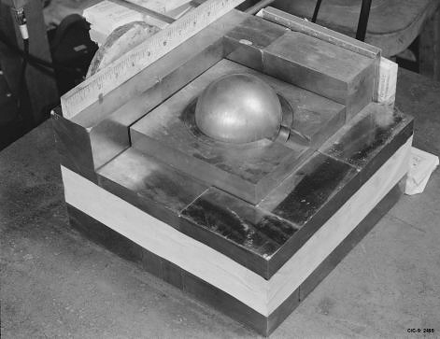
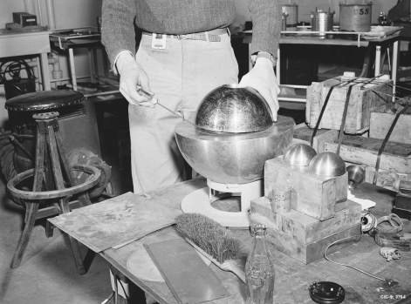
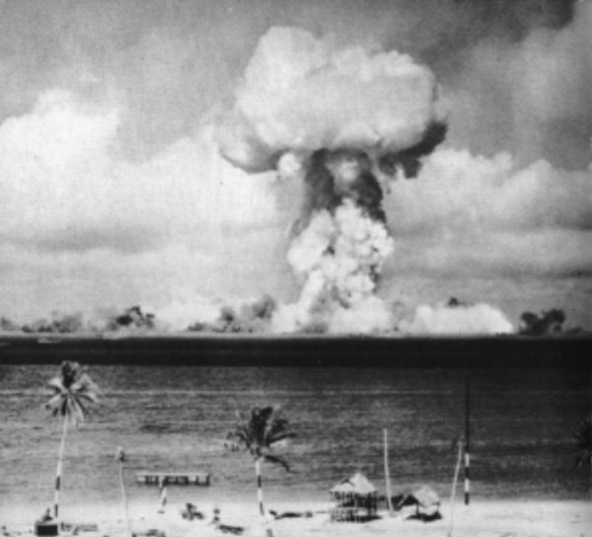

Slide 10
Минимальная масса ядерного горючего, при которой в нем еще возможна цепная ядерная реакция, называется критической массой. Значение критической массы зависит от ядерно-физических характеристик используемого ядерного горючего и степени выполнения вышеназванных условий 1 – 4.
Чистый ²³⁵U имеет критическую массу 47 кг, если он изготовлен в виде шара диаметром 17 см. Но если этот материал составить из шаровых сегментов, разделенных полиэтиленовыми полосками, и окружить бериллиевой оболочкой, то критическая масса снизится до 250 г (шар диаметром 3 см).

Slide 11
9.3. Ядерный реактор
Типы реакторов АЭС.
Энергетические атомные реакторы классифицируются по ряду основных признаков: физическим, теплотехническим, конструктивным.
Физические характеристики:
1) энергия нейтронов,
2) вид топлива,
3) тип замедлителя и теплоносителя,
4) устройство активной зоны.

Slide 12
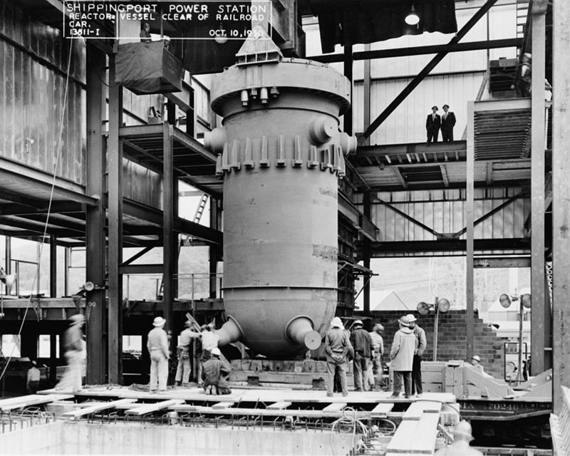

Slide 13
1) Существуют реакторы на медленных и быстрых нейтронах.
2) Ректоры с топливом, обладающим разными степенями обогащения ²³⁵U.
3) Классификация по виду замедлителя – реакторы с водяным замедлителем (простой или тяжелой водой), графитом и гидридом циркония.
4) Различные теплоносители: простая и тяжелая вода под давлением, с кипением или без него, газы (гелий или углекислый газ), жидкие металлы (натрий, литий, смеси натрий-калий, свинец-висмут).

Slide 14
Реакторы отличаются также по теплотехническим признакам – схеме теплоотвода. Эксплуатируются реакторы с одно-, двух- и трехконтурными схемами теплопередачи.
Двухконтурная схема реактора АЭС характеризуется наличием радиоактивного первого и нерадиоактивного второго контура, всегда отделенных друг от друга при нормальной эксплуатации так, что теплоносители нигде не смешиваются и радиоактивность из первого контура никуда не поступает. Такое техническое решение обеспечивает радиационную безопасность двухконтурных АЭС.

Slide 15
К двухконтурным АЭС относятся советские ВВЭР, канадские тяжеловодные станции "Канду", английские газографитовые, газовые высокотемпературные АЭС.
В состав первого контура входят собственно реактор, парогенератор, главные циркуляционные насосы, в состав второго контура входят турбины, технологические конденсоры, деаэратор, насос питательной воды и арматура.
Недостатком двухконтурной схемы является высокое давление теплоносителя первого контура, например, в современных ВВЭР оно равно 160 атм. Также эта конструкция требует очень большого количества металла.

Slide 17
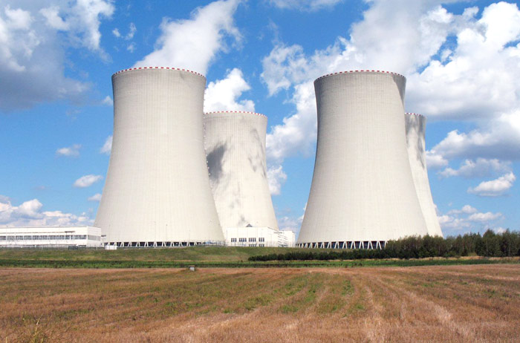

Slide 18
Одноконтурная схема АЭС
Вода под давлением поступает в технологические каналы активной зоны реактора, в которых находятся ТВЭЛы. В технологических каналах вода нагревается, частично превращаясь в пар. Затем пароводяная смесь из каналов поступает в барабан-сепаратор для отделения пара от влаги. Осушенный пар направляется в турбины. Отработанный пар поступает в технологический конденсор турбины, где происходит его конденсация, и после деаэраторов теплоноситель закачивается в реактор.
В состав первого контура РБМК входят технологические каналы, барабан-сепаратор, турбины, технологические конденсоры, циркуляционные насосы.

Slide 19
Недостатком одноконтурной схемы является реальная возможность радиоактивного загрязнения турбогенераторов. В связи с небольшим, но постоянным выносом радиоактивности из технологических каналов реактора в паровой тракт турбины затруднено их профилактическое обслуживание.

Slide 20
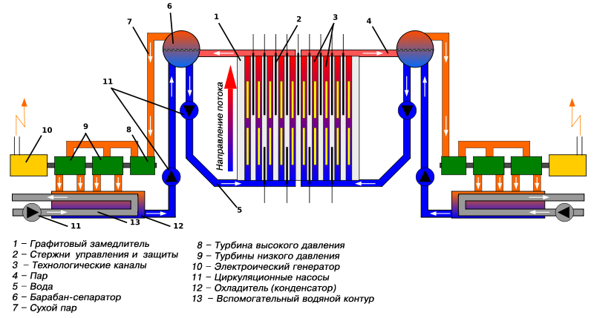

Slide 21
Существует деление реакторов по конструктивному исполнению – корпусные, канальные и канально-корпусные.
Корпуса, которые используются в ВВЭР, находятся под давлением до 160 атм; давление корпусов реакторов на быстрых нейтронах не превышает 10 атм. В канальных реакторах, к которым относятся РБМК, корпусов нет, сборки тепловыделяющих элементов размещаются в технологических каналах, расположенных через определенные промежутки в графитовом замедлителе.
Считалось, что отсутствие корпуса давления в реакторах типа РБМК является преимуществом по сравнению с ВВЭР, поскольку изготовление корпусов давления – довольно технически сложная задача.

Slide 22
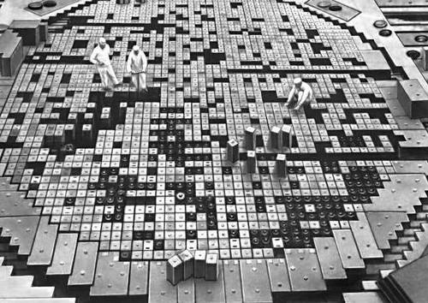

Slide 23
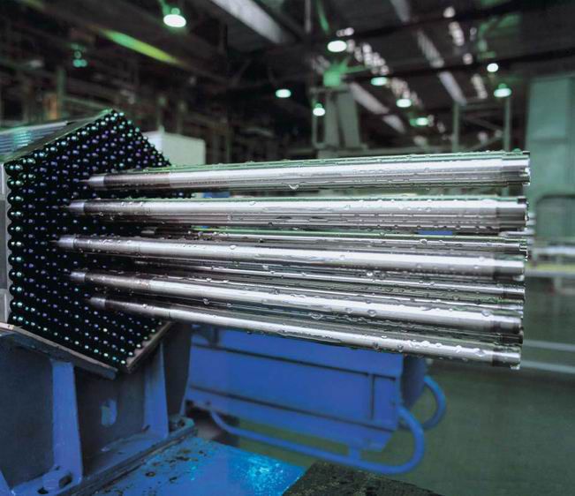

Slide 24
АЭС потребляет очень немного топлива по сравнению с ТЭС. Для обеспечения работы угольной ТЭС мощностью 1 млн. кВт требуется примерно 4 – 5 млн. т топлива в год. Это топливо необходимо добыть, обогатить и привезти, что дает дополнительную нагрузку на железнодорожный транспорт, загрязняет территорию, примыкающую к железнодорожному пути. В настоящее время примерно 40 % грузооборота железных дорог приходится на перевозку угля. В то же время единовременная загрузка топливом АЭС с реактором типа ВВЭР электрической мощностью 1 млн. кВт составляет 66 т двуокиси урана. В год требуется перегружать 22 т ядерного топлива.

Slide 25
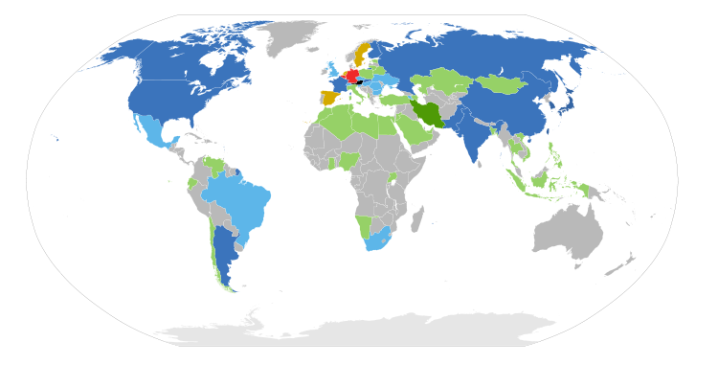
31 страна использует атомные электростанции. В мире действует 388 энергетических ядерных реакторов общей мощностью 333 ГВт

Slide 26
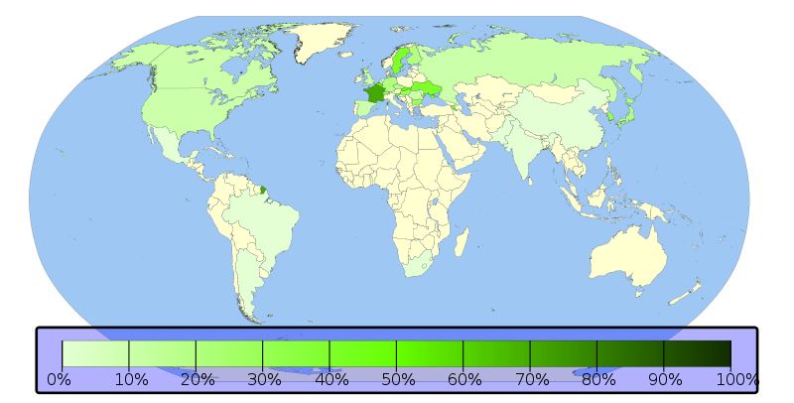

Slide 27
9.4. Устройство ядерного реактора
Ядерный реактор – сложное техническое устройство, в котором осуществляется управляемая цепная реакция деления.
Первый в мире реактор был построен в 1942 году в США под руководством Э. Ферми, первый в Европе был построен в 1946 году в СССР под руководством И. Курчатова.

Slide 28
Основные части реактора:
1. Активная зона – область, в которой и происходит ядерная реакция. В активной зоне находятся:
ядерное горючее – уран-235 и плутоний-239. Содержание урана-235 в природном уране составляет 0,7 %, а содержание урана-238 – 99,3 %;
замедлитель нейтронов– вещество с малой атомной массой и слабым поглощением нейтронов, например, легкая и тяжелая вода, графит, бериллий и т. д.
Если ядерное горючее и замедлитель - однородный раствор, например, солей урана в тяжелой воде, то такой реактор является гомогенным.
Если топливо распределено в массе твердого замедлителя (например, графита, РБМК), то такой реактор является гетерогенным. При этом ядерное горючее размещено в тепловыделяющих элементах (ТВЭЛах), представляющих собой тонкие длинные трубки.

Slide 29
2. Съем выделяющегося в ТВЭЛах тепла производится с помощью теплоносителя. Последним часто является вода, омывающая ТВЭЛы, хотя используются и другие вещества: газ, жидкие металлы (калий, натрий), нефть и др.
3. Активная зона помещена в корпус, который играет роль отражателя нейтронов и биологической защиты работающего персонала от радиоактивного облучения.
4. Регулировка скорости ядерной реакции деления в реакторе осуществляется с помощью регулирующих стержней, которые работающий персонал вручную или механически вводит в пространство между ТВЭЛами.
Регулирующие стержни изготовлены из материала с большим сечением захвата нейтронов, например, Сd, и являются "ловушками" для нейтронов.

Slide 30
Коэффициент размножения нейтронов k – число нейтронов на один акт деления. Необходимым условием протекания цепной ядерной реакции деления является условие k > 1. Причем, если k < 1, то реакция затухает, если k = 1, то реакция стационарна (рабочий режим реактора), если k > 1, то скорость ядерной реакции нарастает вплоть до ядерного взрыва.
Регулирующие стержни успевают управлять ядерной реакцией поскольку в развитии ядерной реакции участвуют не только мгновенные (вторичные), но и запаздывающие нейтроны.

Slide 31
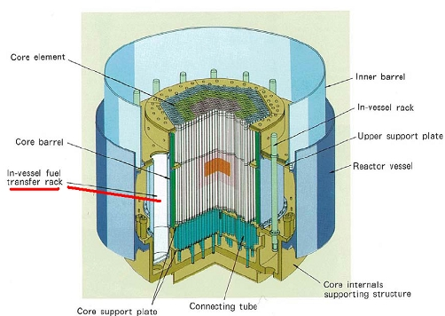
5. В любом реакторе имеются и стержни аварийной защиты, роль которых заключается в экстренном прекращении ядерной реакции в случае интенсивного, быстротечного ее развития, чреватого аварией, взрывом.

Slide 32
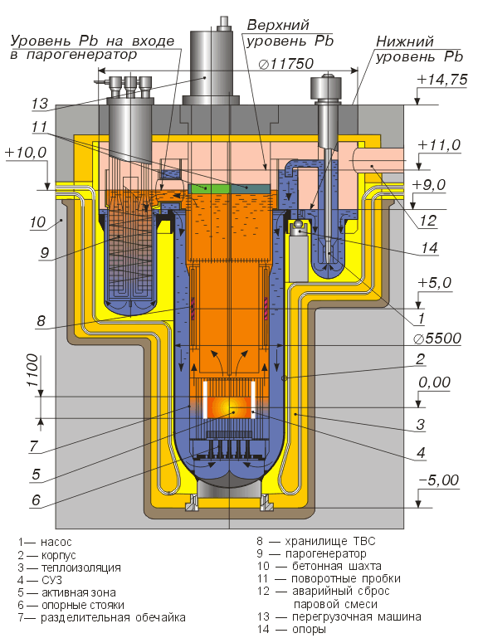

Slide 33
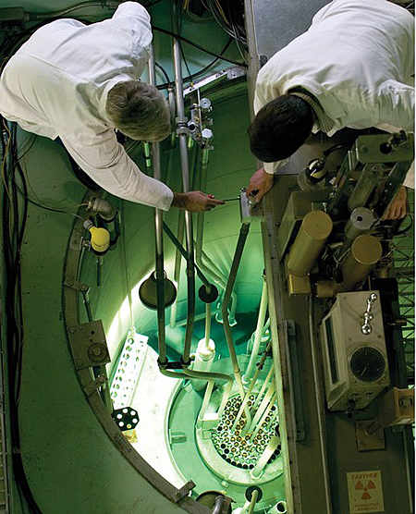

Slide 34
9.5. Энергетические ядерные реакторы отечественных АЭС
Реактор ВВЭР – двухконтурный.
ВВЭР-1000. Активная зона реактора имеет диаметр 3.12, высоту 3.5 м и состоит из 151 кассеты.
В каждой кассете имеется 317 ТВЭЛов и 14 регулирующих стержней. Общая загрузка ураном составляет 66 тонн. Давление воды 160 атм, ее температура на выходе из реактора 289 °С.

Slide 35
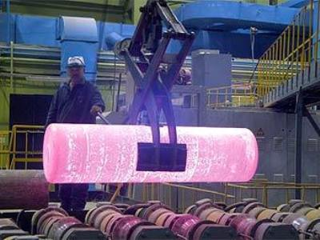
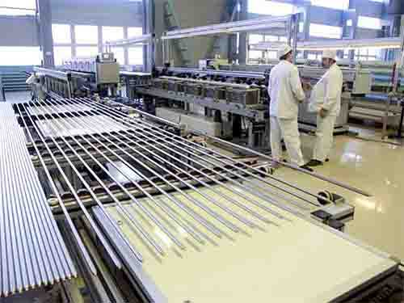

Slide 36
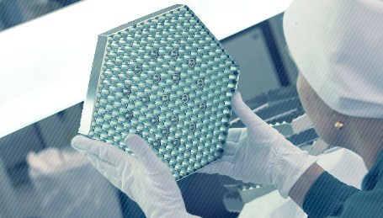

Slide 37
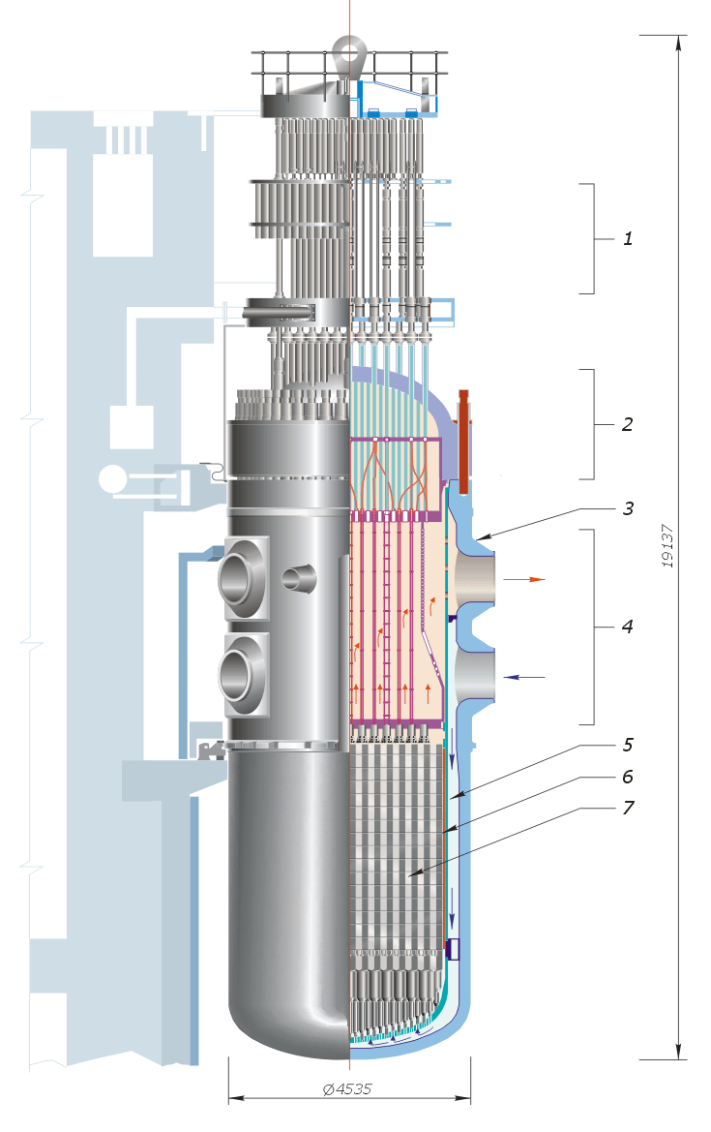
Устройство реактора ВВЭР-1000: 1 — привод СУЗ; 2 — крышка реактора; 3 — корпус реактора; 4 — блок защитных труб (БЗТ); 5 — шахта; 6 — выгородка активной зоны; 7 — топливные сборки (ТВС), регулирующие стержни;

Slide 38
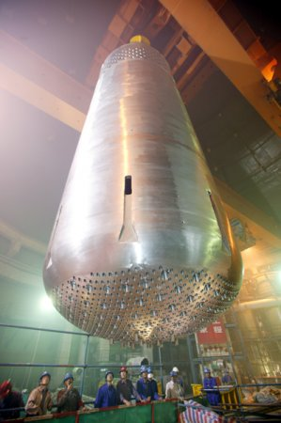

Slide 39
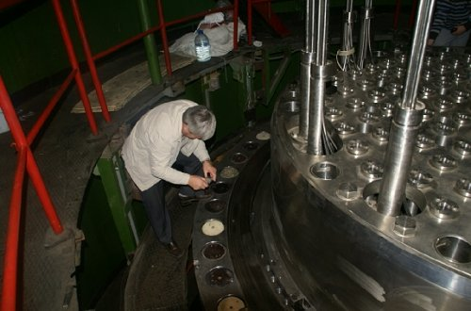

Slide 40
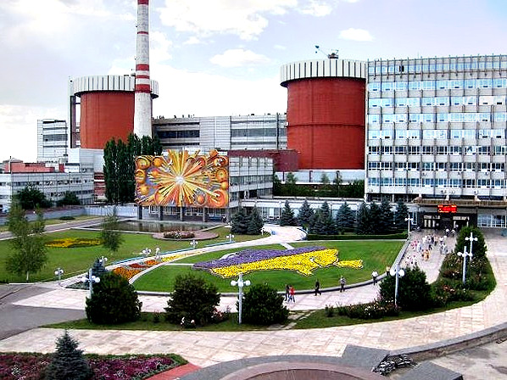

Slide 41
Реактор большой мощности канальный РБМК - одноконтурный, замедлителем является графит, а теплоносителем – вода. Канальный реактор в отличие от ВВЭР не имеет прочного многотонного (200 – 500 т) внешнего корпуса. ТВЭЛы помещают в трубы-каналы, через которые прокачивается вода под давлением. Между этими каналами помещается замедлитель нейтронов – графит.

Slide 42
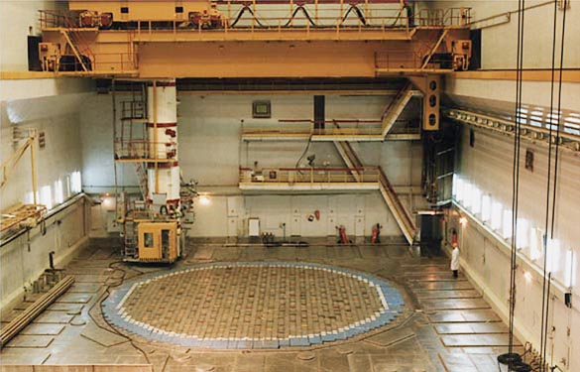

Slide 43
Реакторы РБМК – одноконтурные. В них теплоноситель (вода) превращается в пар непосредственно в реакторе. Проходя через сепараторы, пар очищается от радиоактивных веществ и подается на турбину.
РБМК-1000 размещается в бетонной шахте 21.6х21.6 и высотой 25.5 м. Графитовая кладка цилиндрической формы имеет массу 1700 т. Она состоит из отдельных, собранных в колонны блоков, с вертикальными цилиндрическими отверстиями вдоль всей высоты кладки, в которые устанавливаются 1693 технологических канала. Имеется также 211 каналов системы управления и защиты. Конструкционные материалы – нержавеющая сталь и сплав Zr – 2.5 % Nb. В каждом технологическом канале размещается кассета с двумя тепловыводящими сборками, каждая из которых состоит из 18 ТВЭЛов длиной 3.5 м. Таким образом, высота активной зоны реактора составляет 7 м, диаметр 11.8 м. В качестве ядерного топлива используется UO₂ обогащенный ураном-235 до 2 %.

Slide 44
Недостатки этого типа реакторов:
1. Большие габариты реактора и графитовой кладки делают его аккумулятором тепловой энергии, что замедляет спад тепловой мощности реактора после срабатывания аварийной защиты.
2. Большой паровой объем в контуре охлаждения существенно замедляет темп падения давления теплоносителя при аварийном разрыве трубопровода.

Slide 45
Влияние реакторного облученияна свойства конструкционных материалов (происходит под действием высоких температур, давлений, огромных плотностей потоков нейтронов):
металлические материалы становятся хрупкими (иногда как стекло) – это эффект радиационного охрупчивания;2)
металлические и неметаллические материалы увеличиваются в размерах – это эффект радиационного распухания; возможно распухание до 20 – 30 %;
распухание часто носит анизотропный характер, т. е. часто в одних направлениях материал растет, а в других сокращается.

Slide 46
9.7 Радиационная безопасность АЭС
9.7.1. Защитные барьеры
Оболочка ТВЭЛ. Циркониево-алюминиевые сплавы, нержавеющая сталь и некоторые другие конструкционные материалы.
Корпус реактора и первый контур. У корпусных реакторов – корпус, у безкорпусных – трубопроводы, агрегаты и арматура теплоснимающего контура.
Защитная оболочка. Нержавеющая сталь или предварительно напряжённый бетон.

Slide 47
4. Другие защитные барьеры в виде контрольных, управляющих, обеспечивающих и локализирующих систем безопасности: системы внутриреакторного контроля, управления реактором, контроля герметичности, аварийная защита реактора, система диагностики оборудования, дозиметрический контроль, система аварийного расхолаживания, газгольдеры выдержки сбросных газов и т.д

Slide 48
Проектные и конструктивные решения, направленные на повышение безопасности.:
наличие защитного кожуха вокруг корпуса реактора или трубопроводов первого контура;
специальные амортизаторы на трубопроводах первого контура для компенсации напряжений, возникающих при землетрясении;
разбрызгивающие устройства в реакторе ВВЭР для охлаждения активной зоны в случае ее обезвоживания;
использование систем автоматического тушения пожара (для реакторов на быстрых нейтронах с натриевым теплоносителем);
размещение корпуса реактора в шахте, которая может быть заполнена водой в случае аварии;
использование прочной и плотной обстройки вокруг реактора.

Slide 49
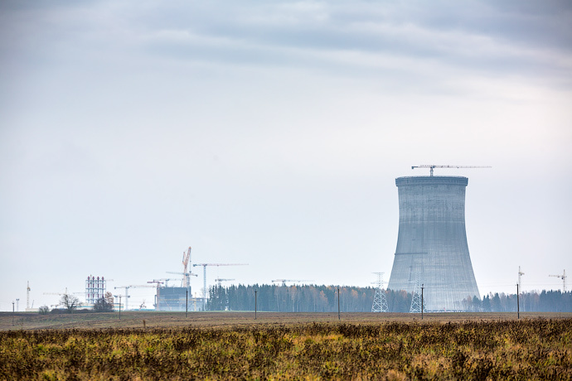
Белорусская АЭС, 2 энергоблока с ВВЭР-1200.

Slide 50
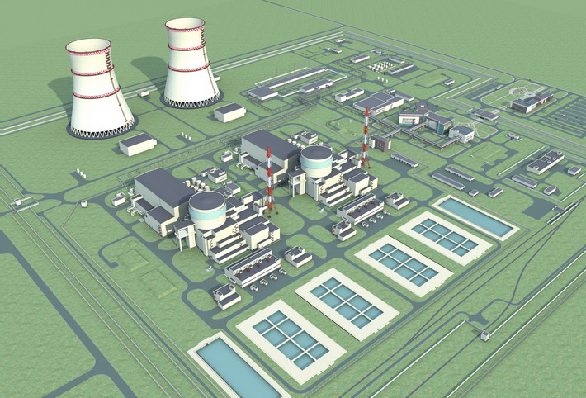

Slide 51
